Slide 1

Waardesysteem Zeesluis Delfzijl
Voorstel Onderzoek 2016
Werkatelier Marconi, Delfzijl
Mark de Bel

Slide 2
Introductie
Stavaza Case Studie Delfzijl
Onderzoek 2016

Slide 3
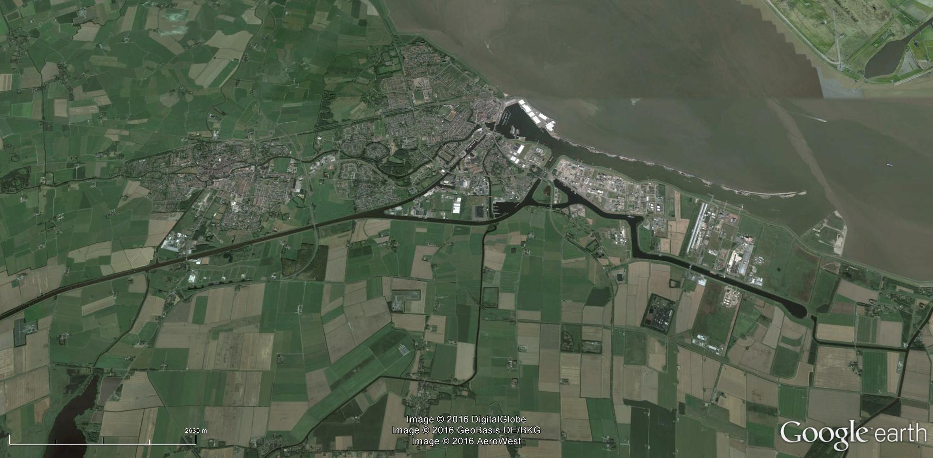
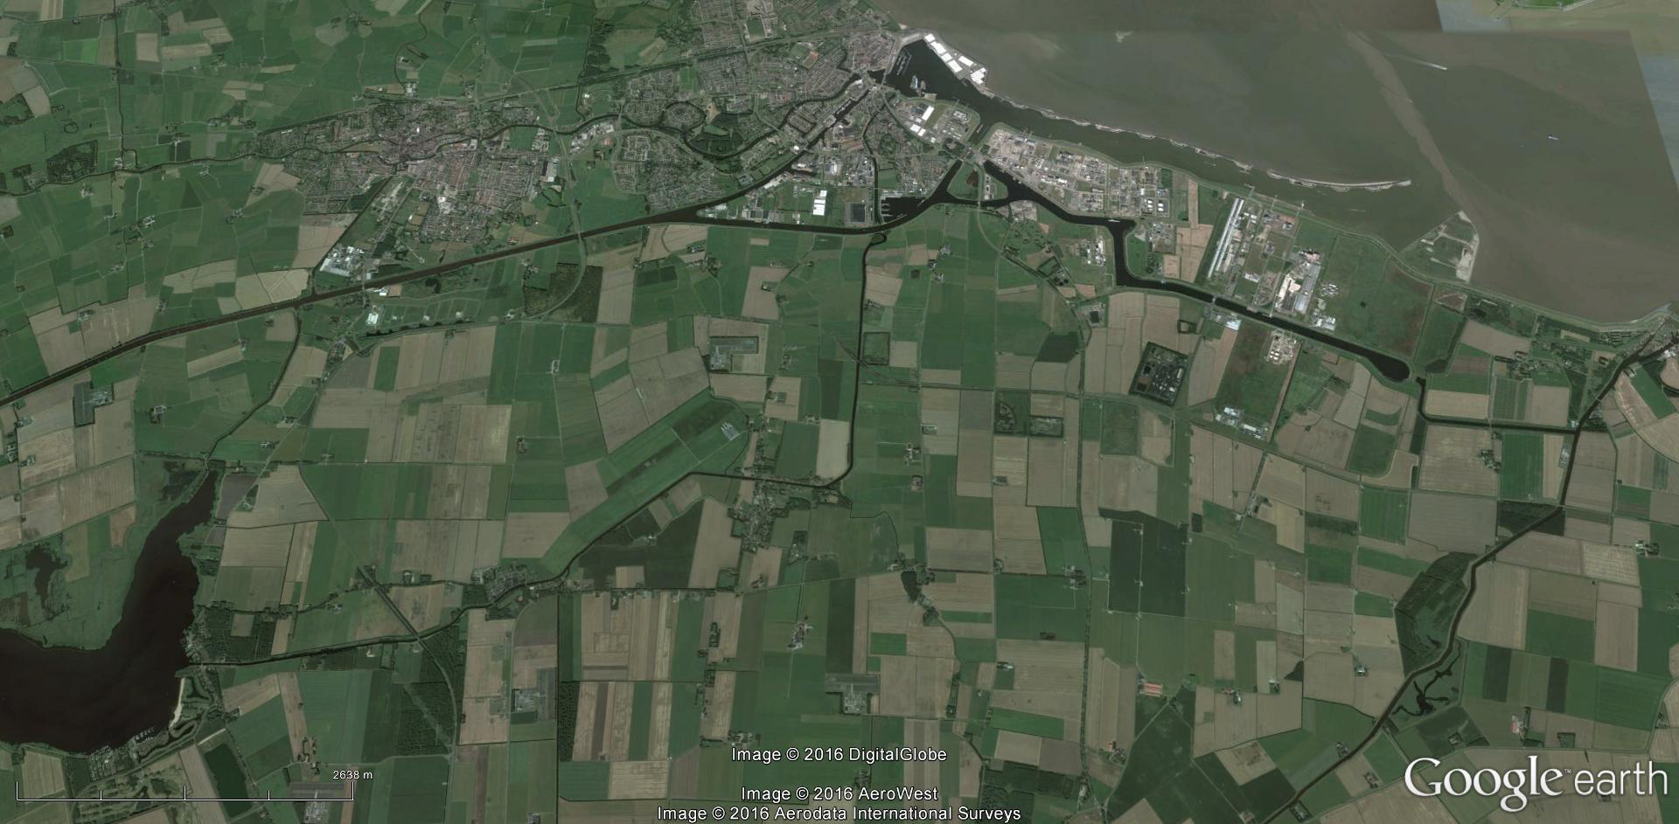
Stavaza
Waardensysteem zeesluis Delfzijl

Slide 4
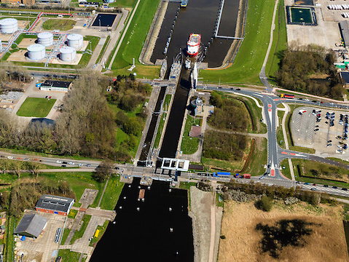
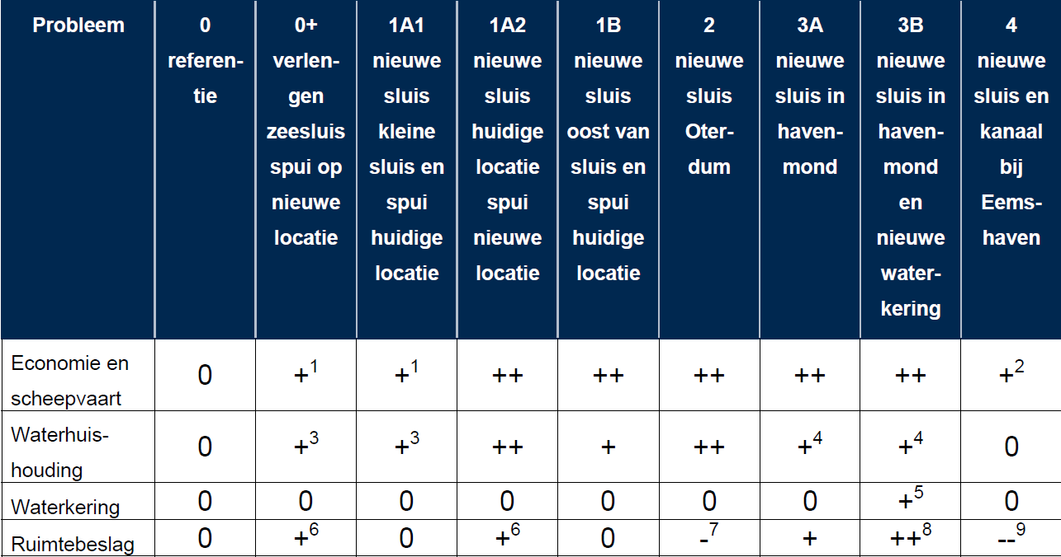
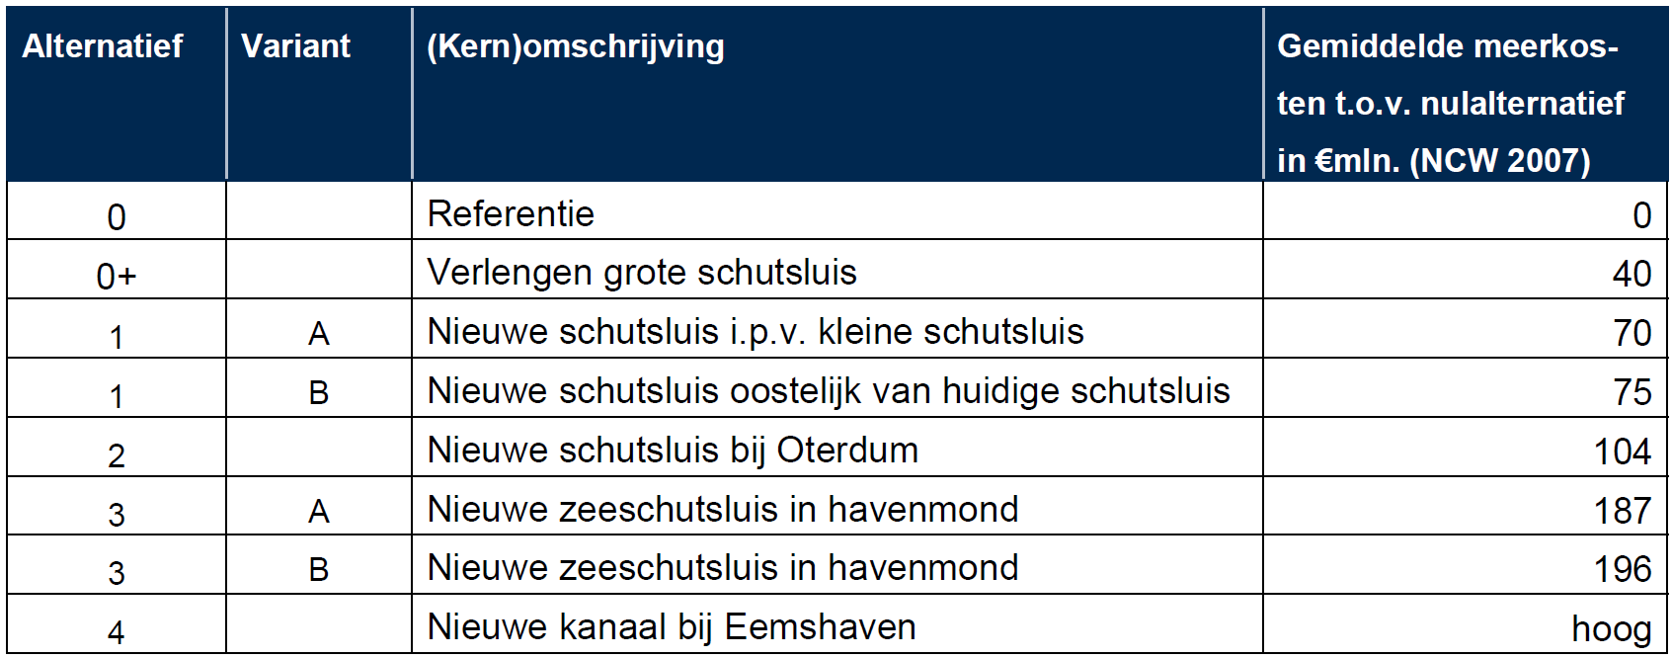
MIT verkenning 2007 zeesluis Delfzijl
Zeesluis 24 m x 200 m
Spui via Oosterhorn
Spui oude Eemskanaal wordt recreatiesluis
- €75 mln.
+ €12 mln.
wachttijden
→ Na 2030

Slide 5
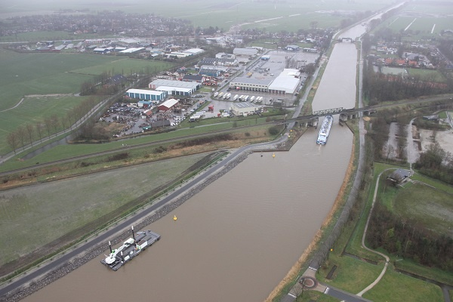
MIRT aanvullingen
2008 - 2009
Volg ontwikkeling als bochtverruiming Van Strakenborgh kanaal gereed is
Dan is de zeesluis het enige resterende knelpunt NL - D
afgeschreven
in 2030

Slide 6
Zeesluis 24 m x 200 m
Spui via Oosterhorn
Spui oude Eemskanaal wordt recreatiesluis
Baten
1. + €12 mln. wachttijden
Verkoop terrein GSP → werk
Haven bij centrum (Damsterhaven) →
waarde vastgoed / toerisme
Eén spuimiddel Eemskanaal buiten de haven
Zoet- zout natuur op enige resterende plek in Eems
Met nieuwe technieken zoutindringing verminderen
→ meer landbouw- en koelwater
Hoeveel kost het om de investering naar voren te halen?

Slide 7
Onderzoek 2016
Nader onderzoek naar:
Samenhang functies in het systeem
De staat en het presteren van de kunstwerken, nu en in de toekomst
Onderbouwing kosten maatregelen
Onderbouwing baten
Verkenning alternatieve maatregelen
Definiëren strategieën

Slide 8
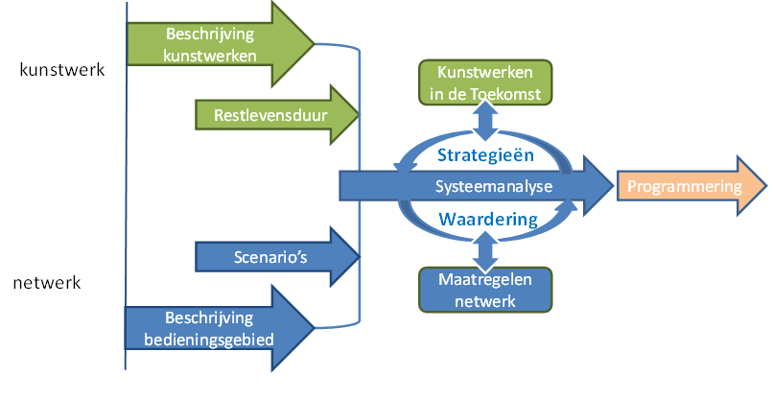
Netwerk benadering
Notes:
Gedachte: in deze sessie zoomen we in op rechterdeel van de figuur, dat ziet er uit als de figuur op sheet 13

Slide 9
Activiteiten
Locatiekeuze zeesluis
Onderzoeken strategieën
Bepalen kosten en baten van strategieën
Keuze voorkeursstrategie

Slide 10
Onderzoeksstappen
Stap 1: Gegevensverzameling
Stap 2: Prestaties en scenario’s
Stap 3: Opstellen strategieën
Stap 4: Rapportage

Slide 11
Onderlinge invloed van functies

Slide 12
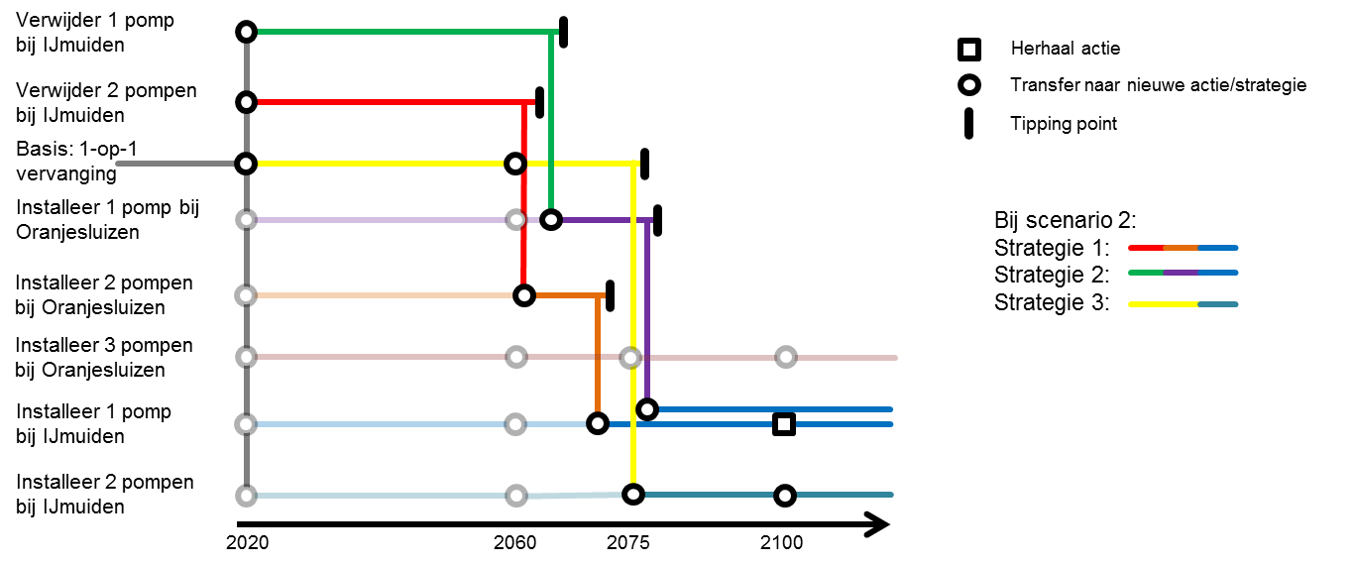
Bepaling strategieën

Slide 13
Prestaties strategieën

Slide 14
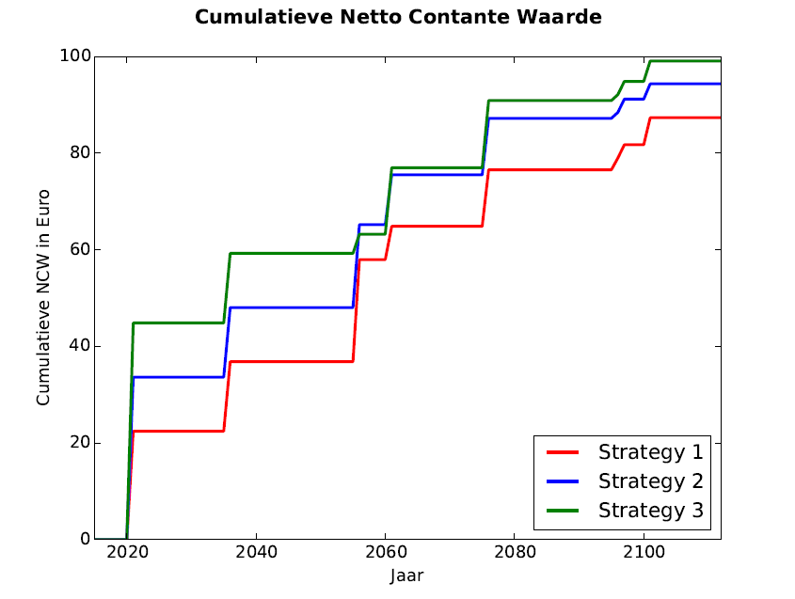
Kosten en baten strategieën

Slide 15
Vragen?

Slide 16
Meer info
Meer info:
http://www.nattekunstwerkenvandetoekomst.nl/
http://v-web002.deltares.nl/robamci_wiki/ → (gratis login)

